Slide 1

KENDOKU
(4 İŞLEM)
NASIL OYNANIR?
www.tayfunolcum.com

Slide 2
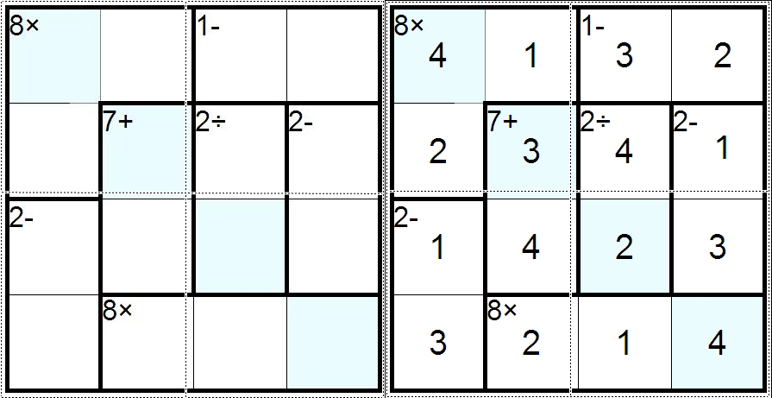
Kendoku (4 İşlem) Nasıl Oynanır?
Kendoku, sadece 4 matematiksel işleme dayalı yapısıyla, her yaştan insanın zorlanmadan anlayabileceği, çözebileceği, değişik çözüm teknikleri geliştirmek için üzerinde düşünebileceği bir akıl oyunları sorusudur. Kendoku bulmacaları, sadece eğlenceli değil, aynı zamanda çözenlerin konsantrasyonunu, mantıksal ve aritmetik becerilerini geliştiren bir araçtır. Kendoku, Calcudoku diye de anılır.

Slide 3
Kendoku (4 İşlem) Nasıl Oynanır?
Kendoku, Sudoku ile bazı ortak noktalara sahip. Her ikisi de verilen hücrelere mantıksal bir şekilde rakamları yerleştirerek çözülür. Ama Kendoku, Sudoku'nun aksine matematiksel işleme dayalı bir akıl oyunu ve bu ona, eğlenceli olmanın yanında beyinle idman yapmak için en iyi yollardan biri olma özelliği kazandırıyor.

Slide 4
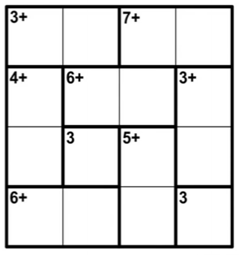
Kendoku (4 İşlem) Nasıl Oynanır?
Kendoku; 4x4, 5x5 veya 6x6 olabilir. 4 işlemle yapılabildiği gibi tek işlemle de yapılabilir. Bu sunumuzda dört işlem kullanarak 4x4 bir kendoku örneğini çözmeye çalışalım.

Slide 5
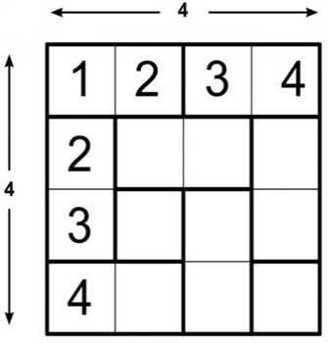
Kendoku (4 İşlem) Nasıl Oynanır?
4x4 ; 4 tane sütun ve 4 tane satırdan oluşan bir küp içerisine 1 den 4 e kadar olan rakamları yazarak çözülen bir bulmacadır.

Slide 6
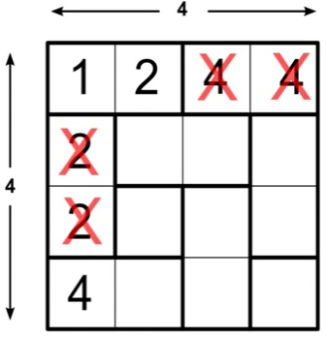
Kendoku (4 İşlem) Nasıl Oynanır?
Her satır ve sütunda sudoku da olduğu gibi her rakam sadece bir kere kullanılabilir. "Kafes" adıyla anılan kutulara istenen sonuca ulaşılması için uygun rakamın yerleştirilmesi gerekir.

Slide 7
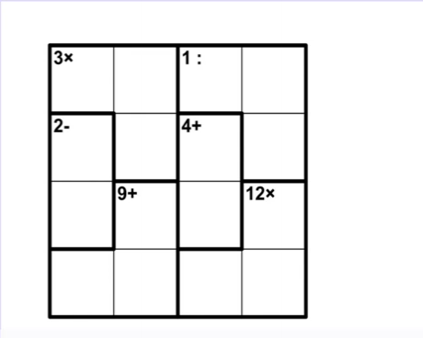
Kendoku (4 İşlem) Nasıl Oynanır?
Kutularda gösterilen işlemler her zaman toplama olmaz. Aynı zamanda çarpma, bölme ve çıkarma kullanılır. Buradaki işlemleri örneklerle çözelim. öncelikle etrafı daha kalın ve belirgin çizgiyle belirlenmiş alanlar ne kadar kare kullanmanız gerektiğini gösterir.

Slide 8
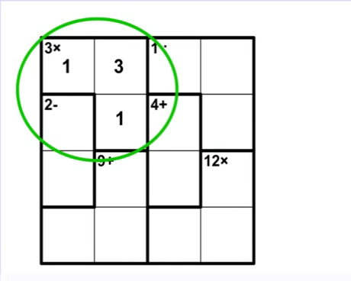
Kendoku (4 İşlem) Nasıl Oynanır?
Yani burada 3* yı elde etmek için 1
ler yan yana gelmeyecek şekilde 3
kare kullanarak 1,3,1 yazılır.

Slide 9
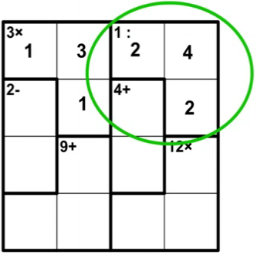
Kendoku (4 İşlem) Nasıl Oynanır?
1: yü elde etmek için ise 2,4,2 yazılır.
Yani 4 önce 2 ye bölünür 2, 2 ye
bölünür ve 1 elde edilir.

Slide 10
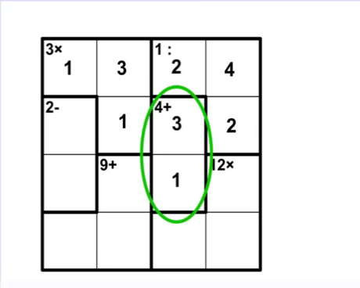
Kendoku (4 İşlem) Nasıl Oynanır?
4+’yı elde etmek için rakamlar bir
defa kullanılacağından aşağı
doğru sırasıyla 3 ve 1 yazılır.

Slide 11
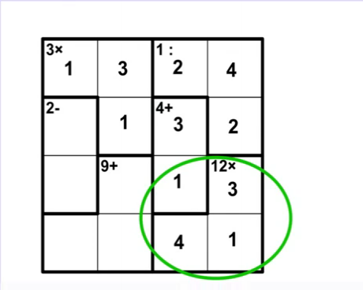
Kendoku (4 İşlem) Nasıl Oynanır?
12* yı elde etmek için 3 kare içine
3,1,4 yazılır.

Slide 12
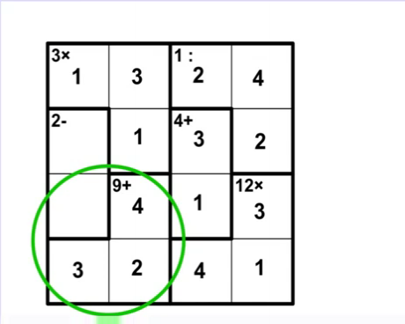
Kendoku (4 İşlem) Nasıl Oynanır?
9+ içinse 4,2,3 yazılır.

Slide 13
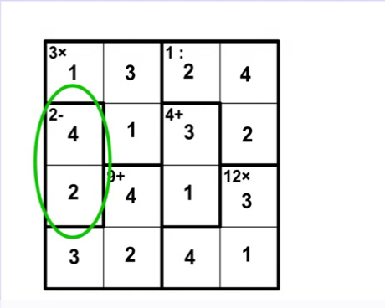
Kendoku (4 İşlem) Nasıl Oynanır?
ve son olarak 2- için kalan
rakamlardan 4, 2 kullanılır.

Slide 14
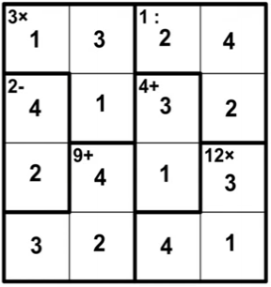
Kendoku (4 İşlem) Nasıl Oynanır?
Böylece 4 işlem Kendoku (calcudoku) bulmacasını çözdük. Artık bulmaca çözmeyi öğrendik ve kendoku çözmeye hazırız.
Başarılar…

